Slide 1

第3节
细胞核——系统的控制中心

Slide 2


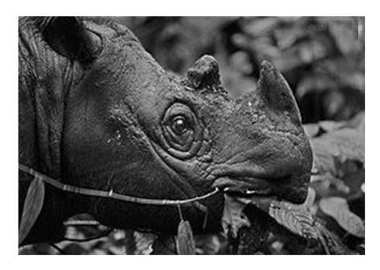
【趣味导学】
苏门答腊犀牛的“根”
由于人类过度捕杀和栖息地
受到破坏，苏门答腊犀牛已成为
极度濒危动物，全球仅存200余
头。当美国加州圣迭戈动物园里
的一只苏门答腊雌犀牛快要死于疝痛的时候，科学家

Slide 3
正在它的身边守候着，虽然他们已无法把它从死亡线上拯救回来，但他们要确保它能留下自己的“根”。犀牛最终还是断气了，科学家迅速用手术刀从它的卵巢里取出4颗活的成熟卵子，并立即将其浸在液氮中冷冻起来。

Slide 4
请思考：
(1)科学家保留的卵子中哪部分结构是该犀牛的“根”？
(2)若要复活该犀牛，复活后的犀牛和原来的性状一样吗？

Slide 5
学习目标 | 1.阐明细胞核的结构与功能。(重点) 2.认同细胞核是生命系统的控制中心。 3.尝试制作真核细胞的三维结构模型。

Slide 6
一、细胞核的分布
1._________无细胞核。
2.高等植物成熟的_____细胞无细胞核。
3.哺乳动物成熟的_______无细胞核。
原核细胞
筛管
红细胞

Slide 7
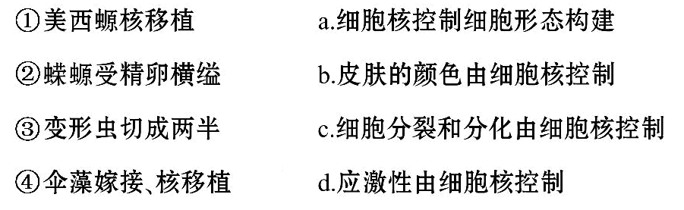
二、细胞核的功能
1.实验分析：(将下列探究实验名称与结论连线)

Slide 8
2.细胞核的功能：
(1)细胞核是___________。
(2)细胞核是细胞___________的控制中心。
遗传信息库
代谢和遗传

Slide 9
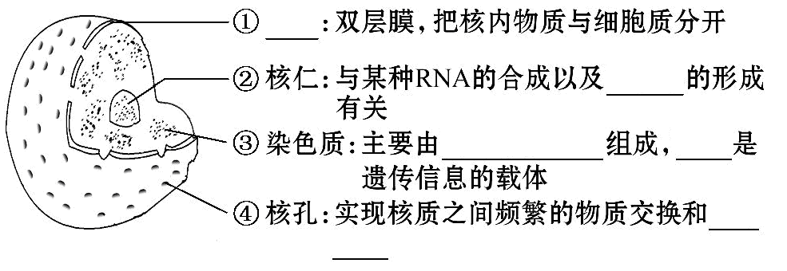
三、细胞核的结构及模型建构
1.结构：
核膜
核糖体
蛋白质和DNA
DNA
信息
交流

Slide 10
2.染色质(体)的组成及特点：
(1)组成
(2)特点：容易被_________染成深色。
DNA
____
蛋白质
碱性染料

Slide 11
3.模型建构：
(1)含义：模型是人们为了某种特定目的而对认识
对象所作的一种_____________描述。
(2)三种类型
简化的概括性
物理模型
_________
概念模型
_________
数学模型

Slide 12
模型的种类
(3)过程：确定___________→确定材料用具→确定实
施过程和具体分工→完成模型制作→模型_________
→表达交流。
检查修补

Slide 13
四、细胞在生命系统中的地位
1.结构特点：
(1)结构复杂而精巧。
(2)各组分之间_________成为一个整体。
2.地位：
(1)生物体结构的_________。
(2)生物体___________的基本单位。
分工合作
基本单位
代谢和遗传

Slide 14
【易错辨析】
1.真核细胞都只有一个细胞核，不存在多核或无核细
胞。 ( )
【分析】草履虫有两个细胞核，骨骼肌细胞有多个细
胞核，高等植物成熟的筛管细胞和哺乳动物成熟的红
细胞无细胞核。
×

Slide 15
2.染色质和染色体的主要区别在化学组成和功能方
面。 ( )
【分析】染色质和染色体是同样的物质在细胞不同
时期的两种存在状态，主要由DNA和蛋白质组成。
×

Slide 16
√
3.代谢旺盛的细胞的核孔数目较多。 ( )
4.细胞核含有染色质，染色质是遗传信息的载体。
( )
【分析】染色质主要由DNA和蛋白质组成，DNA是遗传信息的载体。
×

Slide 17
5.某些细胞无细胞核，说明细胞核不是细胞进行生命
活动所必需的。 ( )
【分析】细胞核是遗传信息库，是细胞代谢和遗传的
控制中心，有些细胞无细胞核，但其寿命往往较短。
×

Slide 18
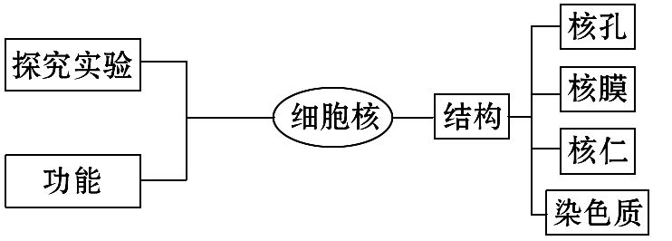
【线索构建】

Slide 19
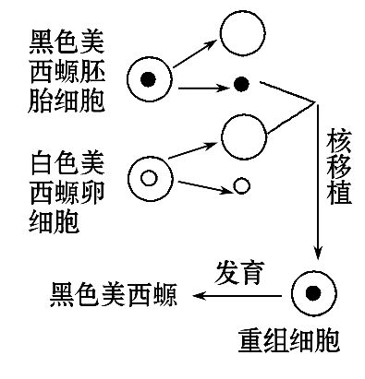
知识点一 细胞核功能的实验探究
1.实验过程：
实验内容 | 实验方法及结果 | 得出结论
①两种美西螈的细胞核移植 |  | 美西螈皮肤颜色是由细胞核控制的

Slide 20
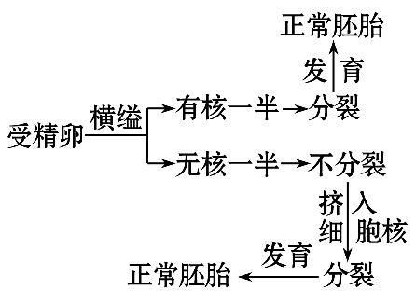
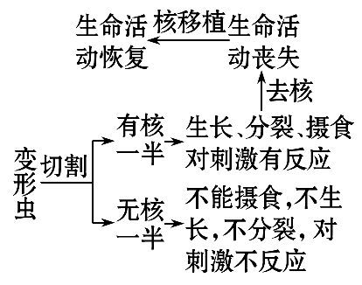
实验内容 | 实验方法及结果 | 得出结论
②蝾螈的受精卵横缢 |  | 蝾螈细胞的分裂与分化是由细胞核控制的
③将变形虫切成两半 |  | 变形虫的分裂、生长、再生和应激性是由细胞核控制的

Slide 21
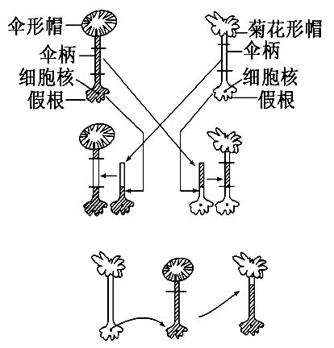
实验内容 | 实验方法及结果 | 得出结论
④伞藻的嫁接与核移植 |  | 伞藻“帽”的形状是由细胞核控制的

Slide 22
2.实验分析：
(1)实验①中缺乏对照实验，可增加“将白色美西螈胚胎细胞的细胞核移植到黑色美西螈的去核卵细胞中”的对照组，以增强结论的说服力。
(2)实验②③④均遵循了对照原则。

Slide 23
(3)伞藻核移植实验可排除假根中其他物质的影响，是对伞藻嫁接实验的补充，进一步验证细胞核的功能。
(4)由实验②③还说明细胞只有保持结构的完整性，才能完成正常的生命活动。

Slide 24
【易错提醒】
关于细胞核数量和功能的两个“不是”
(1)不是所有的真核细胞都有一个细胞核，有些真核细胞有两个细胞核(如双小核草履虫)，有的有多个核(如人的骨骼肌细胞中的细胞核可达数百个)。
(2)细胞核是细胞代谢的控制中心，但不是细胞代谢的中心，因为细胞代谢的主要场所是细胞质基质。

Slide 25
【拓展深化】对照实验
(1)概念：一般进行某种实验以阐明一定因素对一个对象的影响时，除了实验所要求研究的因素外，其他因素都保持一致，这种实验称为对照实验。如研究细胞核的功能，选用有核、无核进行对照实验。

Slide 26
(2)内容：通常，一个对照实验分为实验组和对照组。实验组是接受实验变量处理的对象组；对照组也称控制组，对实验假设而言，是不接受实验变量处理的对象组，如含有细胞核的一组为对照组，而去掉细胞核的一组则为实验组。
(3)意义：通过对照实验，既可排除实验中无关变量的影响，又可增加实验结果的可信度和说服力。

Slide 27
【思考诊断】
对上面表格中4个实验进行归类分析，分别从哪些
方面证明了细胞核的功能。
实验①④：证明_____________________。
实验②③：证明_____________________。
结论：_________________________________。
细胞核控制细胞的遗传
细胞核控制细胞的代谢
细胞核是细胞遗传和代谢的控制中心

Slide 28
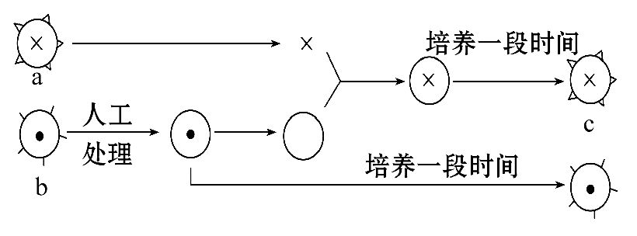
【典例】(2016·济南高一检测)为了探究细胞核的功能，利用真核单细胞生物a、b做了如下实验，这个实验最能说明的问题是( )

Slide 29
A.控制c性状发生的遗传信息来自细胞核
B.控制c性状发生的遗传信息来自细胞质
C.c性状发生是由细胞核和细胞质的遗传信息共同决定的
D.细胞核内的遗传信息控制生物一切性状的发生

Slide 30
【解题探究】
(1)直接信息：c细胞是__细胞的细胞核和__细胞处理
后的细胞质重组而成的，最终的性状表现与__细胞相
同。
(2)易错知识：细胞核是控制中心，但不是所有的性
状都是由_______内的遗传信息控制的。
a
b
a
细胞核

Slide 31
【解析】选A。图中生物a细胞核移植到生物b处理后的细胞质中，培养一段时间后，生物c表现出生物a的性状，说明了控制c性状发生的遗传信息来自细胞核，故A项正确，B项错误。生物c没有表现出生物b的性状，不能说明性状是由细胞核和细胞质的遗传信息共同决定的，故C项错误。由于缺少对照，该实验不能证明细胞核内的遗传信息控制生物的一切性状，故D项错误。

Slide 32
【互动探究】经过人工处理后的b细胞培养一段时间又恢复了原来的性状，设置该实验的目的是什么？
提示：作为对照实验。排除是处理后的细胞质影响了重组细胞性状的表现。

Slide 33
【规律方法】细胞核对细胞质依存关系的“三个来源”
(1)原料来源：核物质代谢所需的原料都要依赖细胞质
(如核苷酸、葡萄糖、各种小分子和离子)。
(2)能量来源：核内大分子合成所需的能量也要靠细胞
质为其提供。
(3)蛋白质来源：细胞核中的蛋白质也是在细胞质中的
核糖体上合成的(如组蛋白、各种酶等)。

Slide 34
【过关训练】
1.(2016·衡水高一检测)科学家用显微技术除去变形虫的细胞核，其新陈代谢减弱，运动停止；重新植入细胞核后，发现其生命活动又能恢复。这说明了细胞核是( )

Slide 35
A.细胞代谢的主要场所
B.遗传物质的储存和复制场所
C.细胞遗传特性的控制中心
D.细胞生命活动的控制中心

Slide 36
【解析】选D。新陈代谢是生命活动的基础。科学家用显微技术除去变形虫的细胞核，其新陈代谢减弱，运动停止；重新植入细胞核后，发现其生命活动又能恢复，据此说明细胞核是细胞生命活动的控制中心，D项正确。

Slide 37
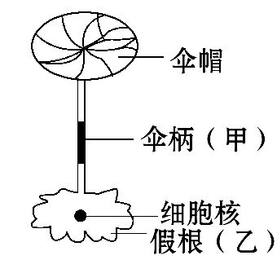
2.如图，科学家对单细胞伞藻进行幼体嫁接，将甲种伞藻的伞柄嫁接到乙种伞藻的假根上，长出了伞帽。下列有关评价合理的是( )

Slide 38
A.该实验证明了细胞核是遗传的控制中心
B.该实验证明了细胞核是代谢的调控中心
C.欲证明细胞核的功能，需同时进行对照实验
D.第一次长出的伞帽与乙的伞帽特征完全相同

Slide 39
【解析】选C。细胞核是细胞代谢和遗传的控制中心，但要通过实验证明细胞核决定伞帽的特征，需要同时进行对照实验，以增强实验的说服力；因假根中除细胞核外还有其他物质或结构，故该实验不能证明细胞核是遗传的控制中心或代谢的调控中心，故A、B项错；因性状的表达除受细胞核中遗传物质控制外，还受细胞质中遗传物质及原有的遗传物质控制合成的物质和外界环境因素的影响，故D项错。

Slide 40
【补偿训练】
将一黑色公绵羊的体细胞核移入白色母绵羊的去核卵细胞中，并将此卵细胞植入一黑色绵羊的子宫内发育，生出的小绵羊即是克隆绵羊。那么，此克隆绵羊为( )
A.黑色公绵羊 B.黑色母绵羊
C.白色母绵羊 D.白色公绵羊

Slide 41
【解析】选A。生物体的性状主要是由细胞核控制的，因为“克隆绵羊”的遗传物质主要来自细胞核，所以它的性状与供核绵羊的性状是相同的。

Slide 42
知识点二 细胞核的结构和功能
【问题导引】
我国首只成功克隆养育的克隆羊，比世界上第一只克隆羊“多利”多存活了7年多。那么克隆羊与细胞核有什么关系？

Slide 43
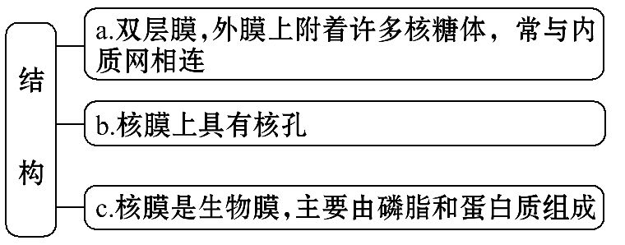
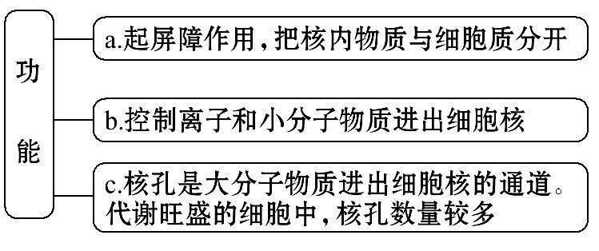
【归纳总结】
1.核膜：

Slide 44
2.核仁：
(1)结构：光学显微镜下为折光性较强的致密小体。
(2)功能：①核仁与某种RNA的合成以及核糖体的形成有关。
②蛋白质合成旺盛的细胞中，核仁较大。

Slide 45

3.染色质与染色体：
比较项目 |  | 染色质 | 染色体
同种 物质 | 成分相同 | 主要由DNA和蛋白质组成
 | 特性相同 | 易被碱性染料染成深色
 | 功能相同 | 遗传物质的主要载体
两种形态 |  | 极细的丝状物 | 圆柱状或杆状
相互转化 |  | 染色质 染色体

Slide 46
【特别提醒】
关于细胞核结构的3点认识
(1)核孔具有选择性。
①核孔为大分子物质进出细胞核的通道，其对进出细胞核的物质也具有选择性。

Slide 47
②RNA可以通过核孔由细胞核进入细胞质，而DNA不可以；细胞核需要的蛋白质，如与DNA复制有关的酶，可以经核孔进入细胞核，细胞核不需要的蛋白质则不能。
(2)核膜、核仁在细胞周期中表现为周期性地消失和重建。
(3)核仁不是遗传物质的储存场所，细胞核中的遗传物质分布在染色体(染色质)上。

Slide 48
【题组过关】
1.(2016·德州高一检测)对细胞核的阐述，不正确的
是( )
A.细胞核是遗传信息库，是细胞遗传和代谢的控制中心
B.DNA主要位于细胞核内

Slide 49
C.细胞核是遗传物质贮存和复制的主要场所
D.细胞核位于细胞的正中央，所以它是细胞的控制中心

Slide 50
【解析】选D。细胞核是遗传信息库，是细胞遗传和代谢的控制中心，A正确；DNA主要分布在细胞核中，此外在线粒体和叶绿体中也含有少量DNA，细胞核是遗传物质贮存和复制的主要场所，B、C正确；细胞核是细胞控制中心的原因是其含有遗传物质，而不是因为其位于细胞中央，D错误。

Slide 51
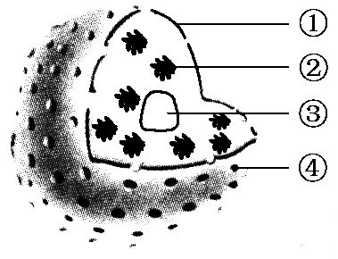
2.下图是细胞核的结构模式图。下列关于其结构及功能的叙述正确的是( )

Slide 52
A.①属于生物膜系统，把核内物质与细胞质分开
B.②是遗传物质DNA和RNA的载体
C.③与蛋白质的合成直接有关
D.④有利于DNA和mRNA从细胞核进入细胞质

Slide 53
【解析】选A。根据图示可知：①是核膜，属于生物膜系统，可以把核内物质与细胞质分开。②是染色质，由DNA和蛋白质组成，是真核生物遗传物质(DNA)的主要载体。③是核仁，与某种RNA的合成以及核糖体的形成有关。④是核孔，有利于mRNA等大分子物质从细胞核进入细胞质，实现核质之间的物质交换和信息交流，但DNA不会从细胞核进入细胞质。

Slide 54
【补偿训练】
(2016·日照高一检测)在核膜和细胞膜的结构和功能
中，下列选项中核膜独有的是( )
A.物质交换的功能
B.双层膜结构
C.糖蛋白在细胞生命活动中具有重要功能
D.附有大量的多种酶，有利于各种化学反应的顺利进行

Slide 55
【解析】选B。核膜是双层膜，细胞膜是单层膜。糖蛋白是细胞膜特有的。细胞膜和核膜都附有大量的多种酶，有利于各种化学反应的顺利进行。核膜、细胞膜都有物质交换的功能。

Slide 56


